Slide 1


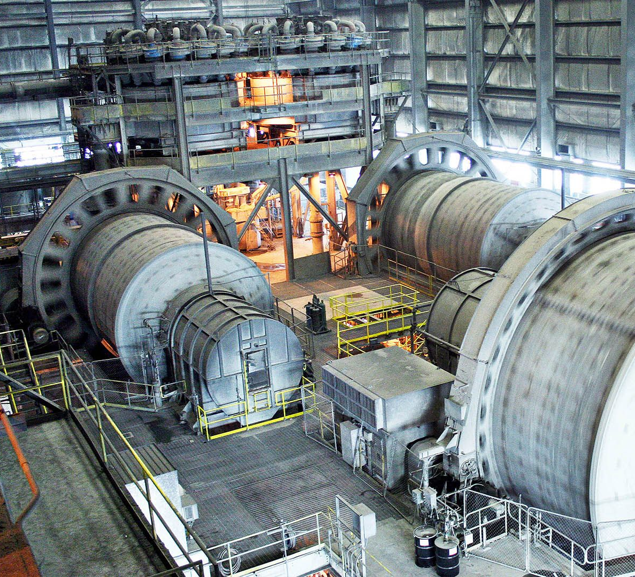

Recomendación de variables manipulables en molinos SAG con Deep Reinforcement Learning Offline
Avances
José Luis Cádiz S.
Seminario de robótica y sistemas autónomos – EL 7021 Otoño 2023

Slide 2
Agenda
Introducción
Modelamiento
Fenómeno 1: “Estabilización de TPH mediante recomendación de su nivel de carga”
Fenómeno 2: “Reducción de cuellos de botella por alto nivel de arcilla mediante recomendación de rpm y porcentaje de sólidos”
Conclusiones

Slide 3
Introducción
La necesidad de procesos mineros más eficientes es la motivación de este trabajo.
Este trabajo esta enfocado en mantener estable la producción en escenarios operacionales complejos pero la idea también puede ser extrapolada a la reducción de consumo hídrico o energético.
Los altos costos de inversión de los molinos SAG implican que se deben operar de manera cuidadosa; esto último motiva el uso de Reinforcement Learning Offline.

Slide 4
Modelamiento: Fenómeno 1
Estados: Agua, porcentaje de sólidos, rpm, HH TPH, granulometría, celda de carga y Setpoint HH celda de carga.
Acciones: Setpoint HH celda de carga.
Reward:
1 si no hay perdidas → Perdidas menores a 100.
-1 si hay perdida → Perdidas mayores a 100.
Modelo: Advantage Weighted Actor-Critic.

Slide 5
Modelamiento: Fenómeno 2
Estados: Pendiente
Acciones: Porcentaje de sólidos y rpm.
Reward:
1 si no hay flag de atollo.
-1 si hay flag de atollo.
Modelo: Advantage Weighted Actor-Critic.

Slide 6
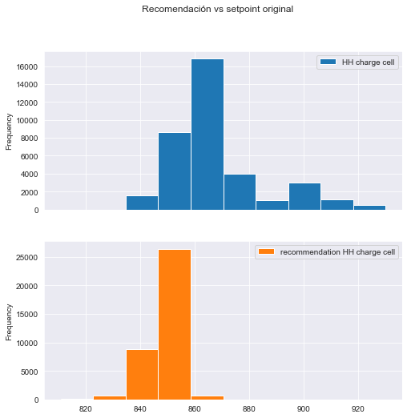
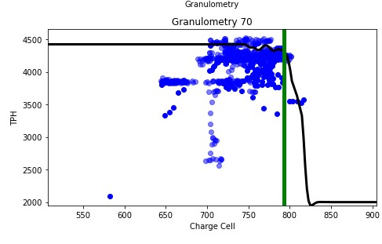
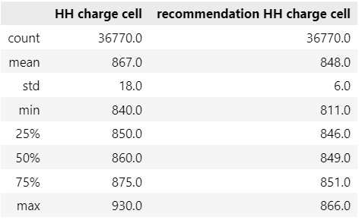
“Estabilización de TPH mediante recomendación de su nivel de carga”
Recomendación vs setpoint original
Curva de molienda
Recomendaciones del algoritmo tienden a ser conservadoras.
Esto esta totalmente alineado con estudios preliminares.

Slide 7
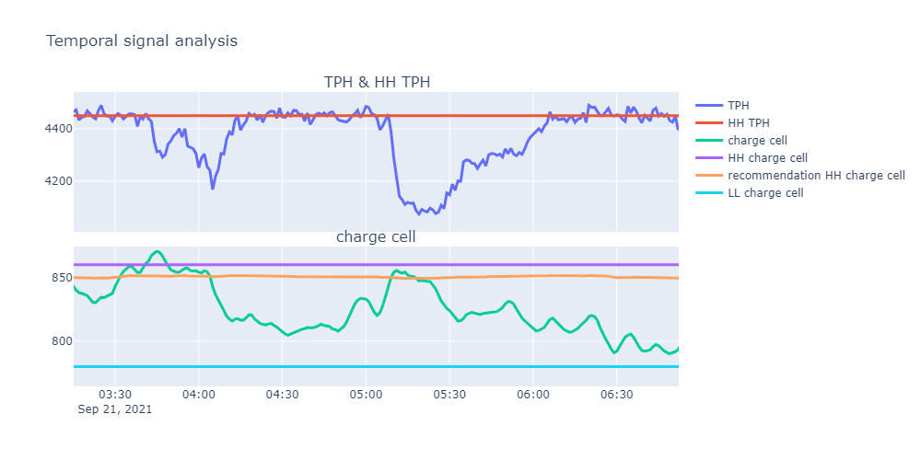
“Estabilización de TPH mediante recomendación de su nivel de carga”
Serie de tiempo
Escenario 1: celda de carga supera recomendación y TPH cae sin que sistema de control actúe.
Escenario 2: Celda de carga se encuentra superando recomendación pero la caída de TPH esta asociada a la actuación del sistema de control, debido a que celda de carga supero su setpoint real.

Slide 8
“Reducción de cuellos de botella por alto nivel de arcilla mediante recomendación de rpm y porcentaje de sólidos”
Pendiente

Slide 9
Conclusiones
Políticas aprendidas son consistentes con los resultados esperados a partir de conocimiento previo.
Surge la necesidad de poder testear las políticas aprendidas.
No se puede decir de manera categórica que las políticas aprendidas son óptimas o seguras debido a que no es posible la experimentación en la planta.
Es necesario diseñar nuevas metodologías para poder testear de manera robusta las políticas aprendidas a partir del mismo tipo de estructura de información con la cual se entrena el algoritmo.

Slide 10
Recomendación de variables manipulables en molinos SAG con Deep Reinforcement Learning Offline
Avances
José Luis Cádiz S.
Seminario de robótica y sistemas autónomos – EL 7021 Otoño 2023

